Slide 1
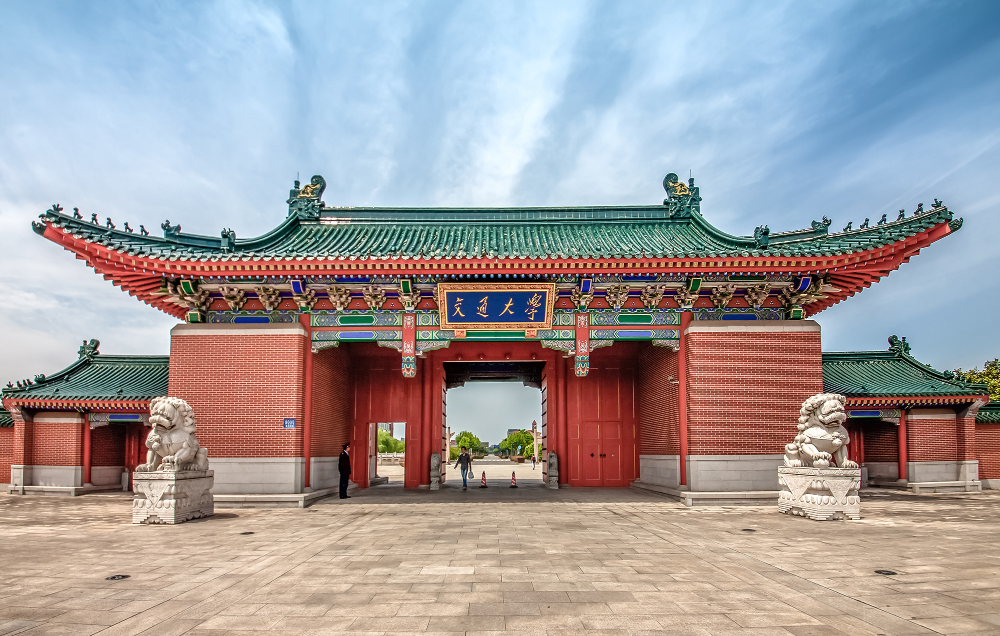
AI Group Project Presentation
AI Group 18: 魏龙轩 汤志豪 陈泽越 徐薪

Slide 2

1
Baseline比较与选择
2
模型方法与代码实现
3
其他模型尝试
4
排名情况与小组分工

Slide 3
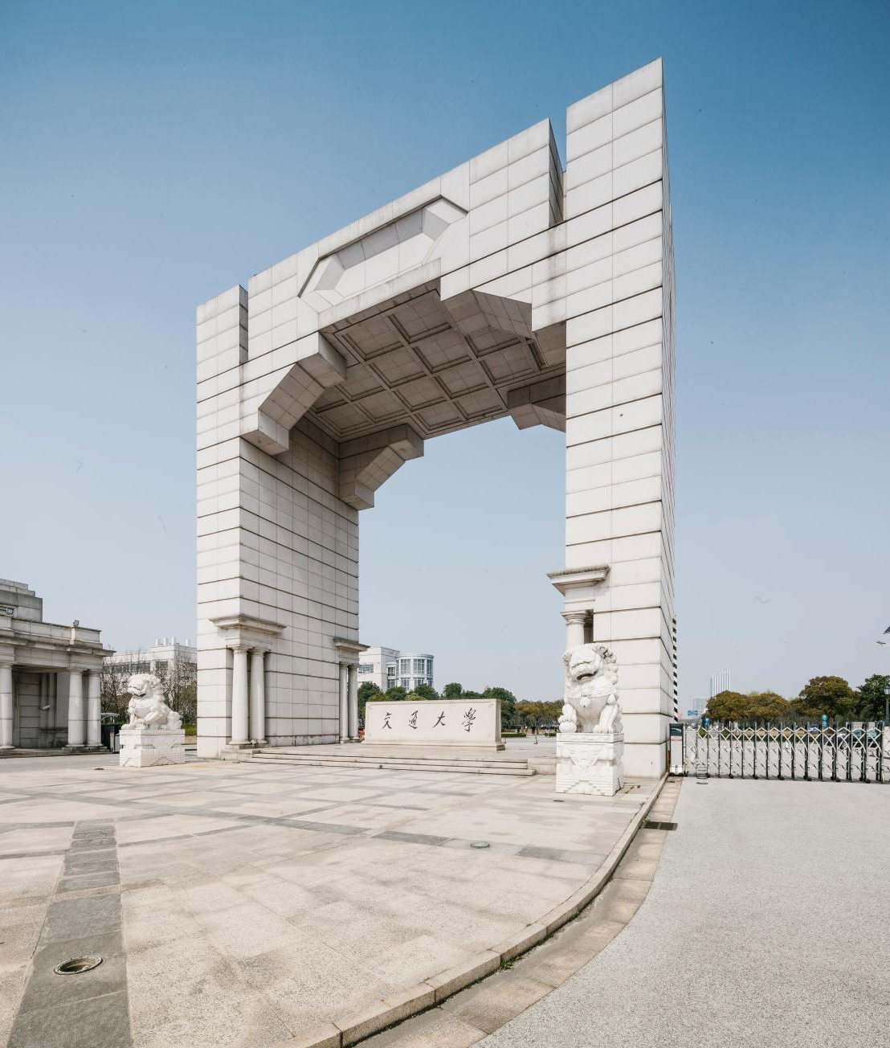
Baseline比较与选择
01

Slide 4
Baseline1：Reinforcement Learning
Deep Q Network (DQN)：
DQN是一种融合了神经网络和Q-Learning的强化学习方法。随着问题愈发复杂，状态愈发繁多，传统表格形式的强化学习陷入瓶颈，我们无法存储每个状态下每个行为的Q值。DQN通过神经网络生成Q值或是直接输出所有的动作值，然后按照Q-Learning的原则直接选择拥有最大值的动作。

Slide 5
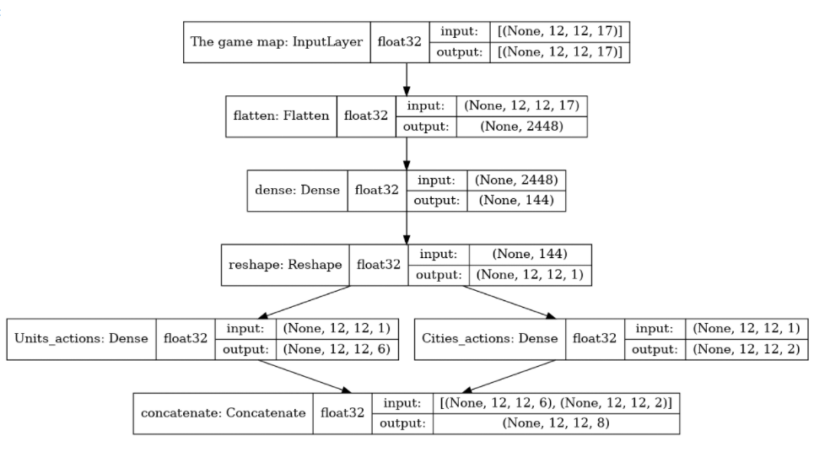
Baseline1：Reinforcement Learning
搭建DQN：
使用Keras搭建DQN网络

Slide 6
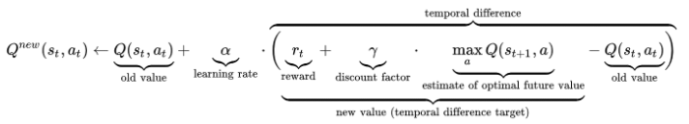
Baseline1：Reinforcement Learning
Q-Learning：
Q-learning是一种非政策性强化学习算法，它试图找到在当前状态下采取的最佳行动。Q-Learning函数从当前政策之外的行动中学习，比如采取随机行动，因此不需要政策。更具体地说，Q-Learning寻求学习一个使总奖励最大化的政策。

Slide 7
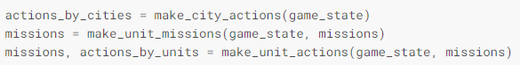
Baseline2：Working Title Bot
顶层逻辑：
1.城市根据研究水平和是否可以建立更多的单位做出行动
2.做任务规划，每个任务都有一个目标位置和可选的行动，其受游戏规则制约以及启发函数启发
3.最后是行动选择，反复尝试移动每一个特工，直到不能再做任何行动，倘若单元已在目标位置则执行目标行动。

Slide 8
Baseline2：Working Title Bot
采用策略：
1.破坏性策略。对于用木材建造的城市，我们并不真的需要在夜间维持它们。这是因为建造一个城砖只需要100个资源，而维持城砖过夜需要300个燃料，也就是300个木材。然而，这可能会随着游戏的更新而改变。这允许使用快速制造许多单元，像蝗虫群一样破坏棋盘。
2.鼓励棋盘探索。我们希望单位能够探索并支配棋盘。因此若单位是空的或有大量的木头，它将倾向于探索一个遥远的地方。但并不总是倾向于远处的位置，如果代理人是孤独的，它就在本地探索。

Slide 9
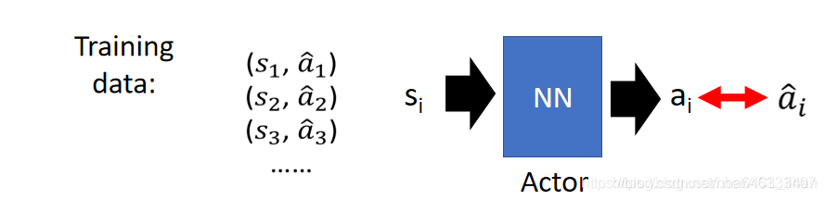
Baseline3：Imitation Learning
模仿学习(Imitation Learning)：
模仿学习是指从范例中学习，把状态作为特征，动作作为标签进行分类或回归的学习从而得到最优策略模型。模型训练目标为使模型生成的状态-动作轨迹分布与输入的轨迹分布相匹配

Slide 10
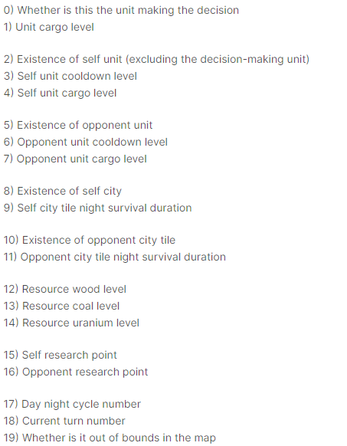
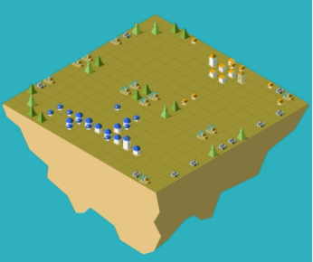
Baseline3：Imitation Learning
输入处理： (20,32,32)
地图状态

Slide 11
Baseline3：Imitation Learning
全连接神经网络处理图像的缺点：
1.将图像展开为向量会丢失空间信息
2.参数过多效率低下，训练困难
3.大量的参数也很快会导致网络过拟合
游戏状态类似图像处理，选择卷积神经网络。

Slide 12
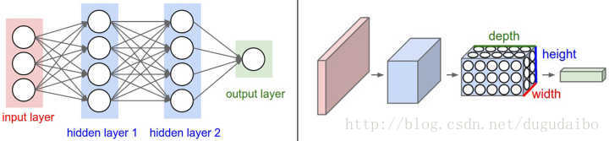
Baseline3：Imitation Learning
卷积神经网络(CNN)：
卷积神经网络（Convolutional Neural Networks, CNN）是一类包含卷积计算且具有深度结构的前馈神经网络。

Slide 13
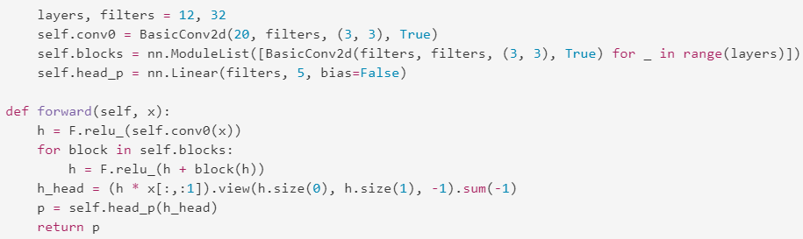
Baseline3：Imitation Learning
搭建CNN：
将20个特征首先转化为32个通道和一个卷积层，其后是12层用3×3过滤器的卷积层，跳过连接和批标准化，用全连接层在单位和城市的坐标上对特征进行预测，可能行动有四个方向的运动以及建造城市五种。

Slide 14
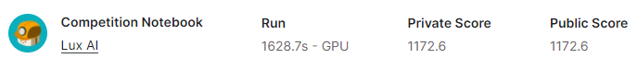
Baseline3：Imitation Learning
训练过程：
将每轮数据集按测试集10%的比重划分训练集和测试集。模型训练完毕后，即使以较小规模的数据集也能得到一个还不错的结果。

Slide 15
模型方法与代码实现
02

Slide 16
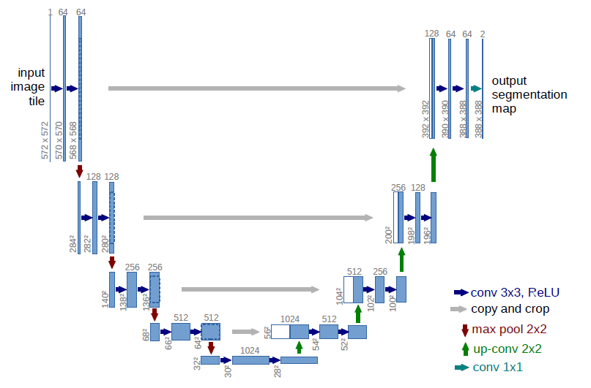
U-Net简介
实现了网络对输入的多尺度特征识别
上采样部分融合特征提取部分的输出，将同尺度特征和大尺度特征融合
上采样部分
特征提取部分

Slide 17
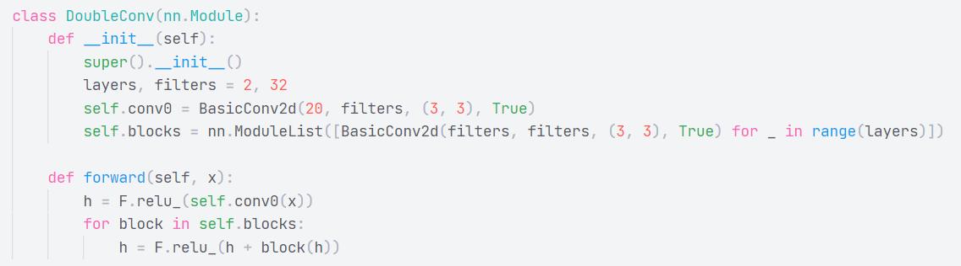
U-Net基础卷积单元
卷积层+正则化层+激活函数的双层结构：

Slide 18
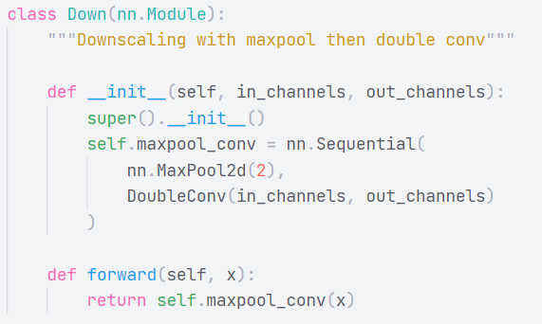
U-Net特征提取部分
卷积层间加入池化层：

Slide 19
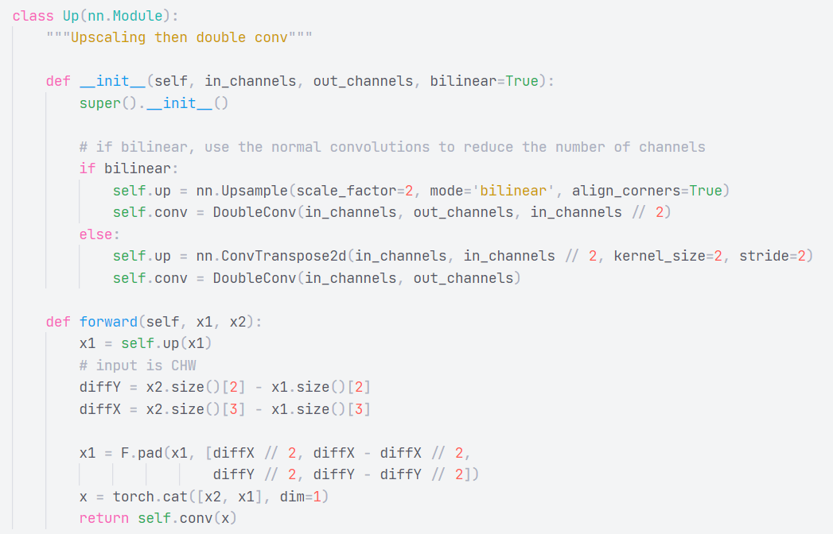
U-Net上采样部分
转置卷积和长连接：

Slide 20
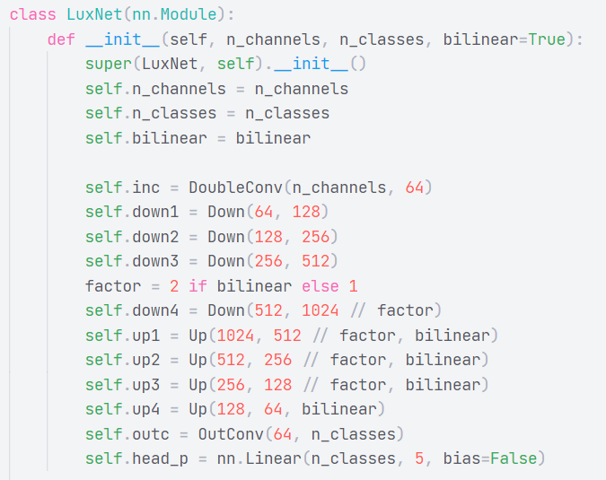
U-Net整体构建
设置各层的参数，完成
U-Net的整体构建

Slide 21
U-Net其他改进
增大数据集：
获取到高分agent的对局记录，并从中精心挑选600场组成我们所用的数据集
调整超参数：
动态调整了学习率，使其随着学习过程不断下降。

Slide 22
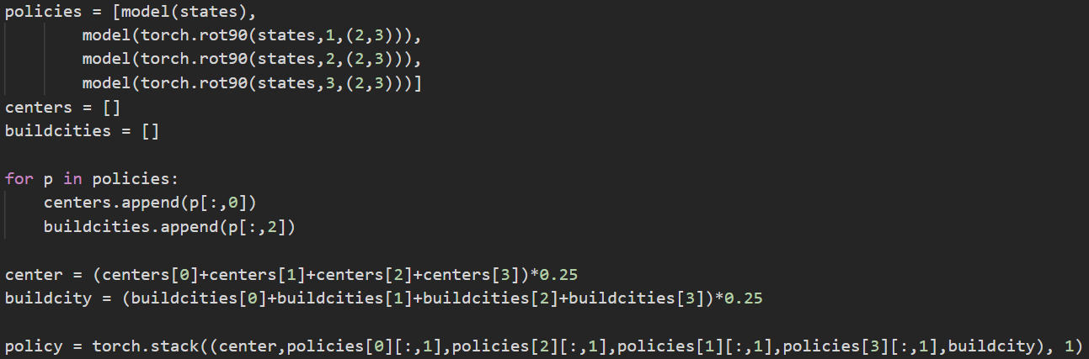
Unet优化尝试：Map旋转
东西南北移动等价，利用Map旋转将5维的输出张量降至3维
4个3维张量整合成一个6维张量，并与actions计算loss

Slide 23
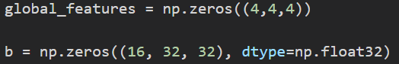
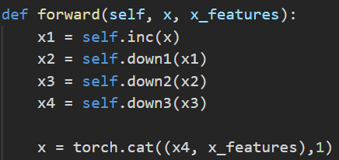
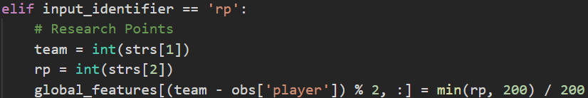
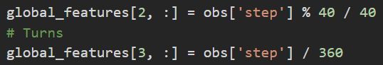
Unet优化尝试：Global提取
make_input函数输出从20维变为16维外加一个4×4×4的global数组
Unet模型中需要将两个张量连接

Slide 24
其他模型尝试
03

Slide 25
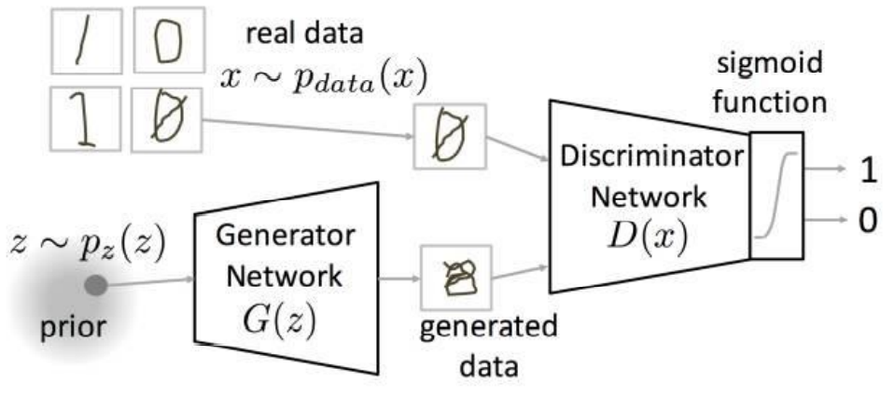
GAN
特征提取器
分类器
特征提取器

Slide 26
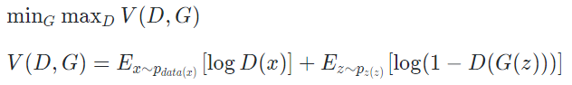
GAN的缺点
GAN模型的缺点：
难以训练，它要求Generator和Discriminator之间需要很好地同步和相当的实力，否则模型可能会出现无法收敛的情况。

Slide 27
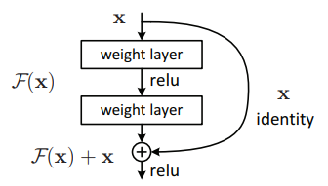
Resnet
模型提出：
深层神经网络难以实现恒等变换
引入快捷连接分支
求解恒等变换→求解残差映射函数
基本结构：

Slide 28
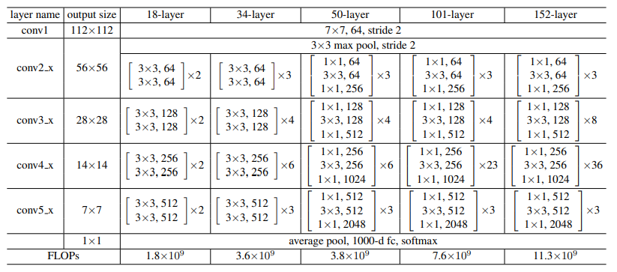
Resnet网络架构

Slide 29
排名情况与小组分工
04

Slide 30
排名情况
在起起伏伏中，最后的结果：

Slide 31
小组分工
魏龙轩：U-Net代码编写调试，尝试了Map旋转和Global提取
汤志豪：U-Net的模型实现，数据集的获取与处理，超参数调整
陈泽越：baseline分析比较，参与Map旋转改进尝试，代码调试
徐薪：GAN模型，Resnet模型
实验报告和展示PPT由本组成员共同完成

Slide 32
感谢聆听

